Slide 1

(1)形如 的数叫做复数,通常用字母 z 表示.
i 叫虚数单位
实部
虚部
(2)已知a,b,c,d∈R
即：a + bi = c + di ⇔ a = c且b = d.

Slide 2
(4)全体复数所形成的集合叫做复数集，一般用C 表示.
这样，复数z=a+bi (a, b∈R)可以分类如下：
虚数
实数(b=0)
实数R
纯虚数
(a=0, b≠0)
纯虚数
复数
虚数(b≠0)
非纯虚数
(a≠0, b≠0)
复数集C

Slide 3
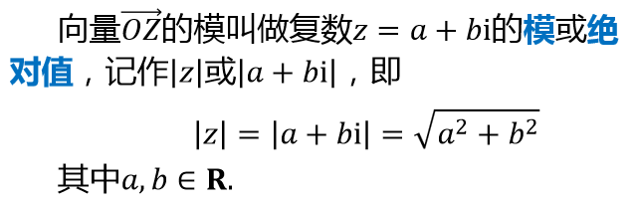
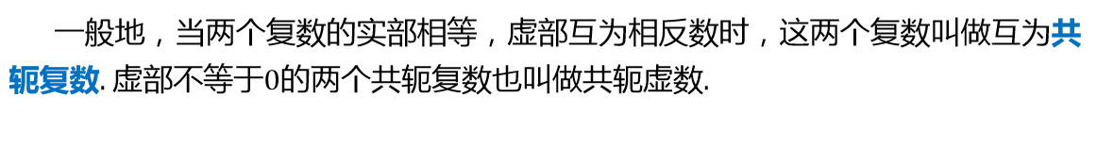




复数$z=a+bi$ 复平面内的点$Z\left(a,b\right)$
一一对应
复数$z=a+bi$
一一对应
一一对应
复数的几何意义
平面向量$\vec{OZ}$
复平面
$$O$$

Slide 4
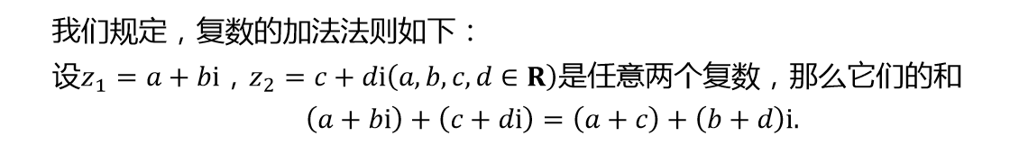
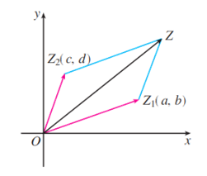
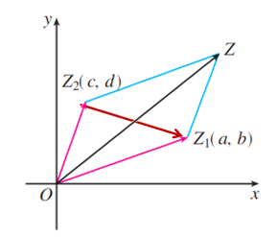



Slide 6
第 7 章
复数
7.2.1 复数的乘、除运算

Slide 7
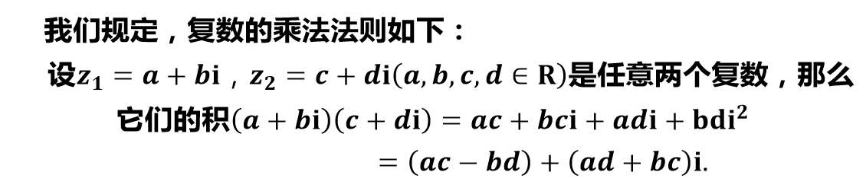
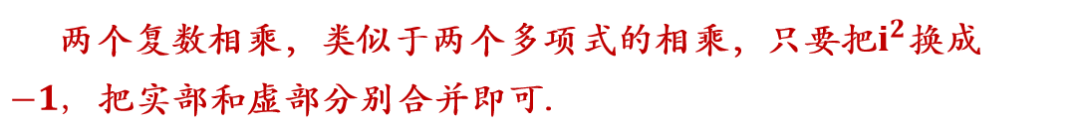
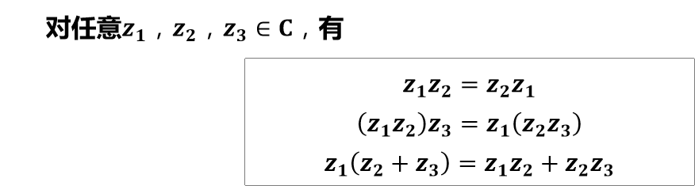

Slide 8
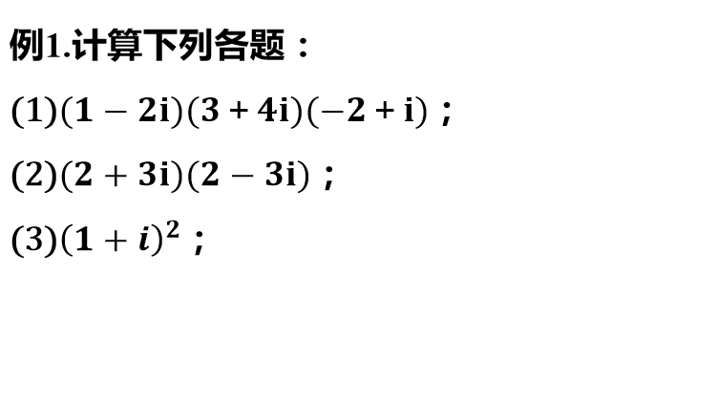
与实系数的乘法公式保持一致

Slide 9
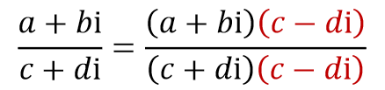



复数除法

Slide 10
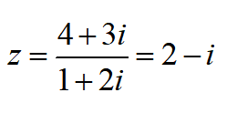
练习：已知z满足(1+2i)z=4+3i,求z
解1:
解2：设z＝x+yi（x，y∈R）

Slide 11
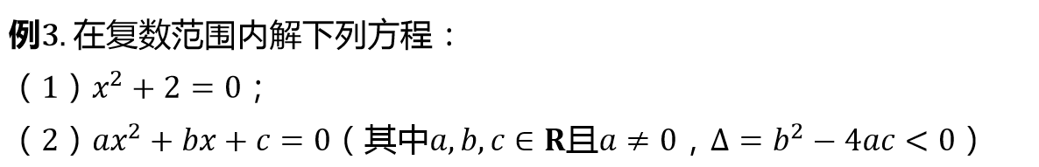
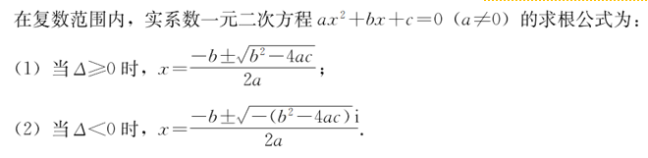
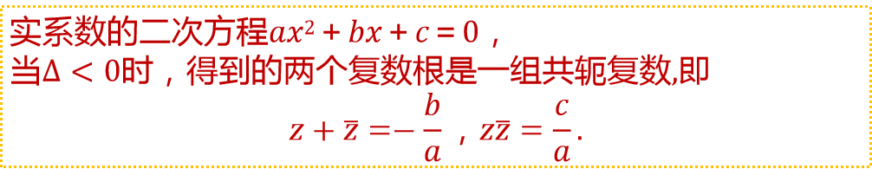

$$\left(2\right)x^{2}−2x+2=0$$

Slide 12
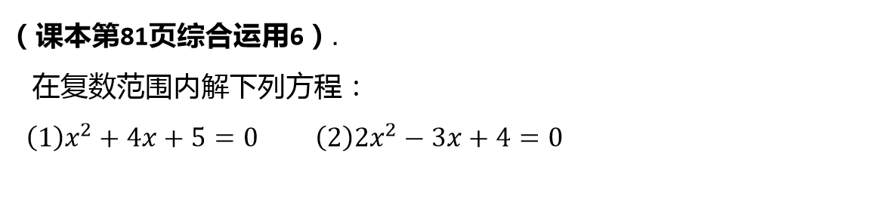

Slide 13
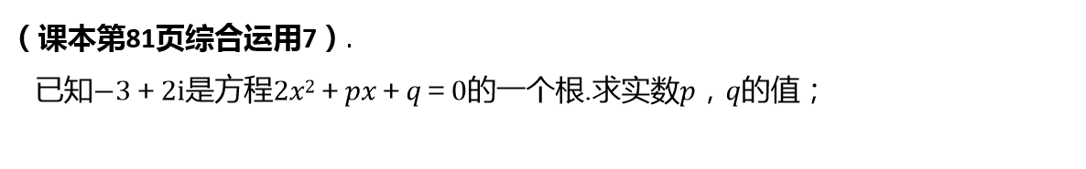

Slide 14
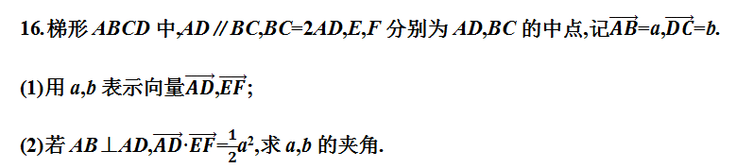

Slide 15


Slide 16
